Slide 1
Библиотека для всех
Муниципальное казённое учреждение культуры «Централизованная библиотечная система»
Московского района г. Нижнего Новгорода
Центральная районная детская библиотека им. В.Г. Белинского
Экспериментальное мероприятие:
КВН «Ну-ка, все вместе!»
Гимназия № 67 и коррекционная школа № 86

Slide 2
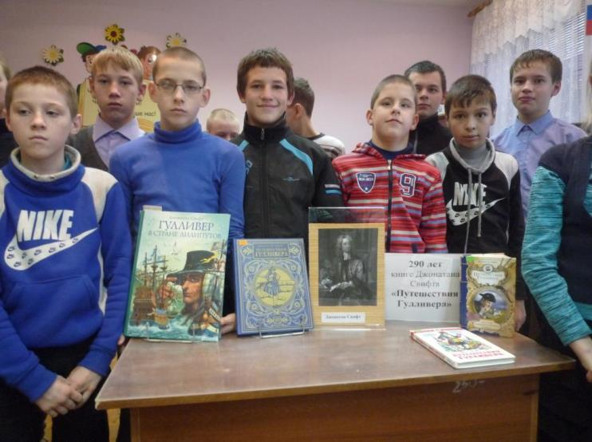
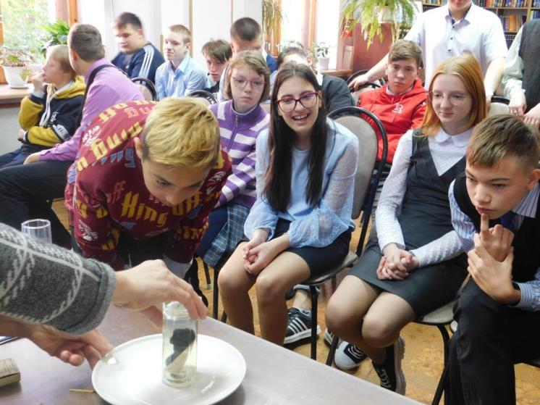

Slide 3
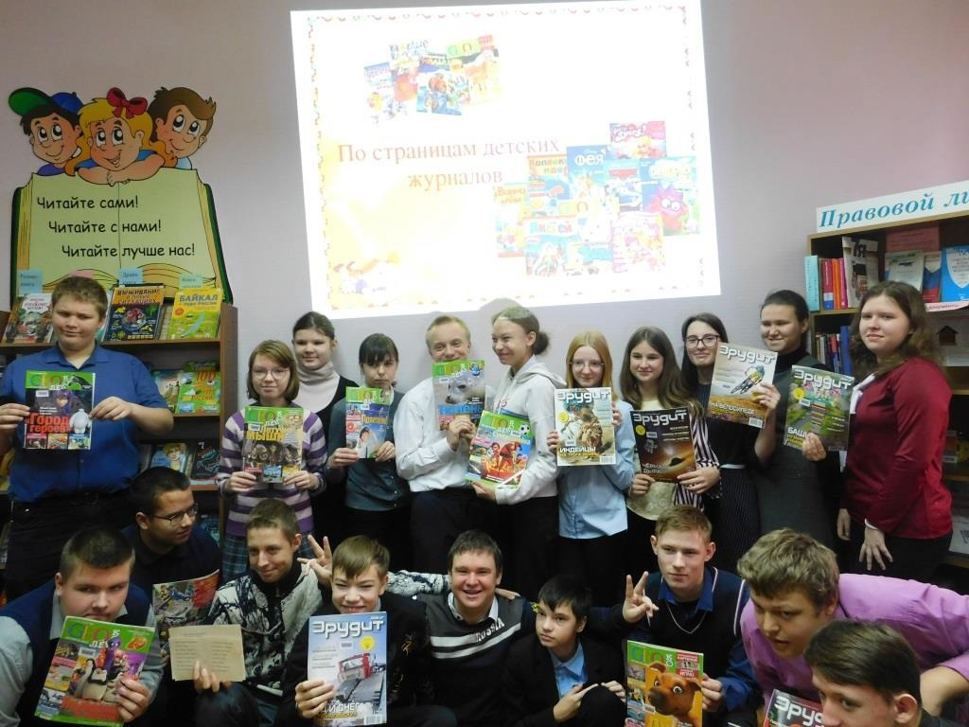

Slide 4


Slide 5
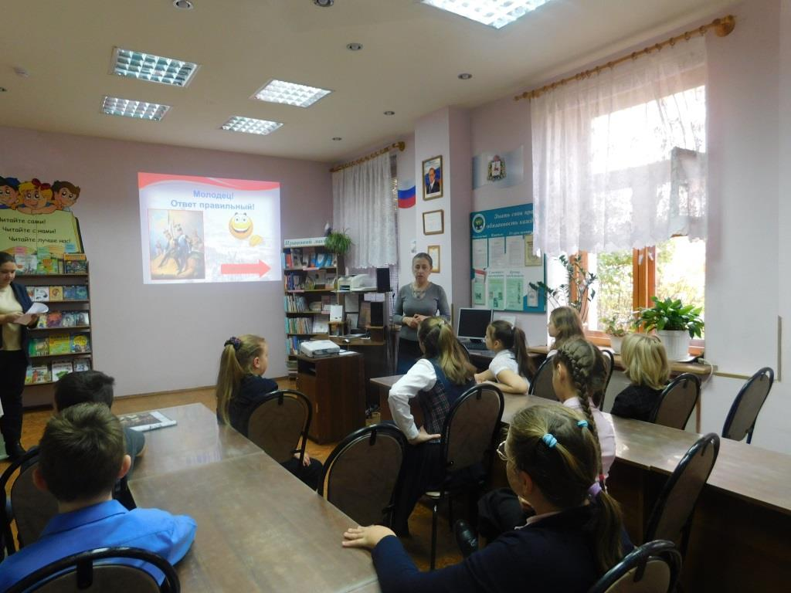

Slide 6
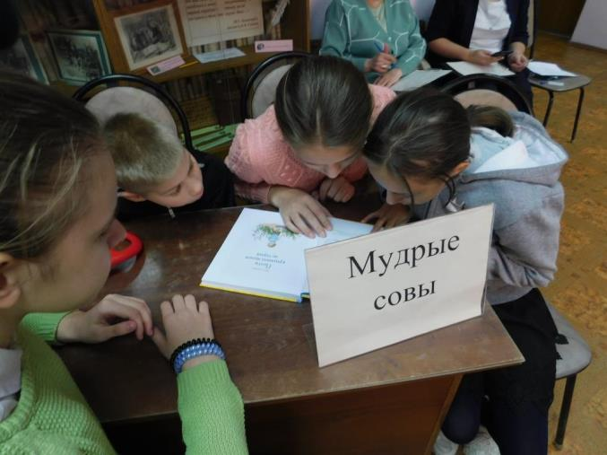
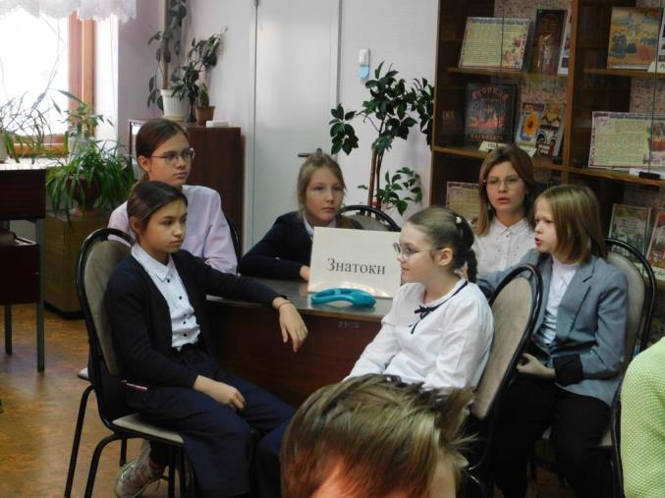
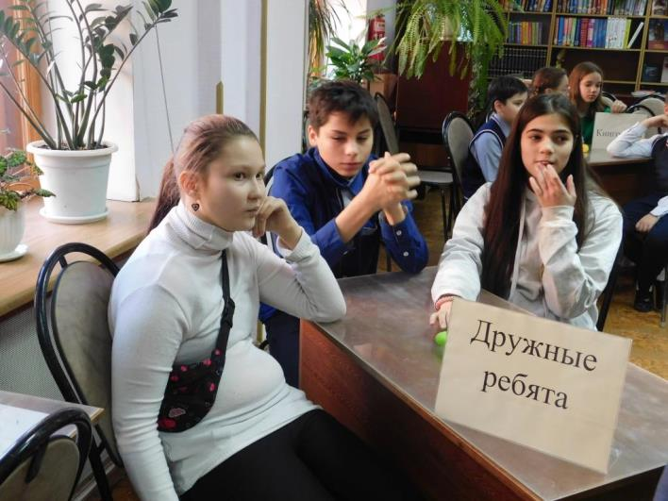

Slide 7
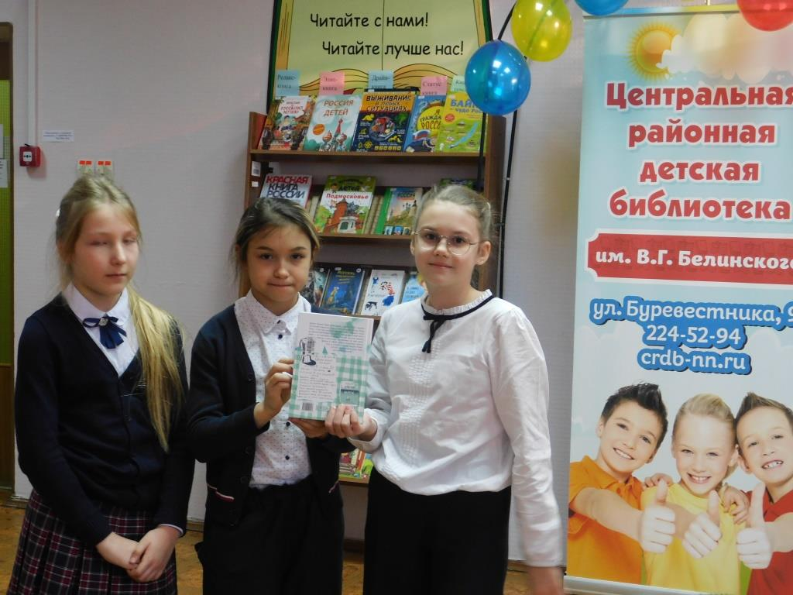

Slide 8
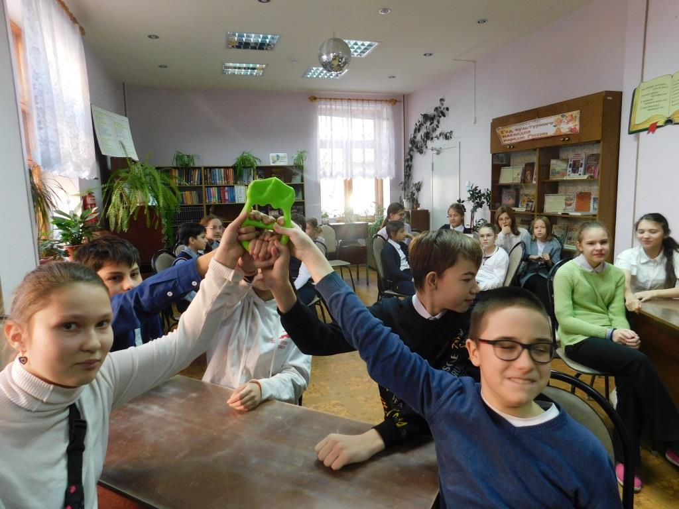

Slide 9
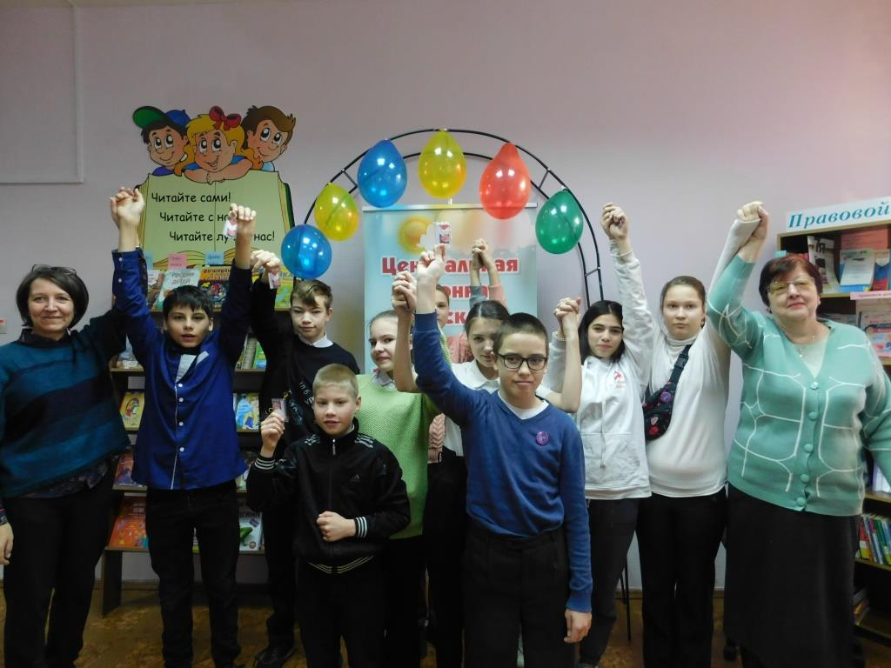

Slide 10
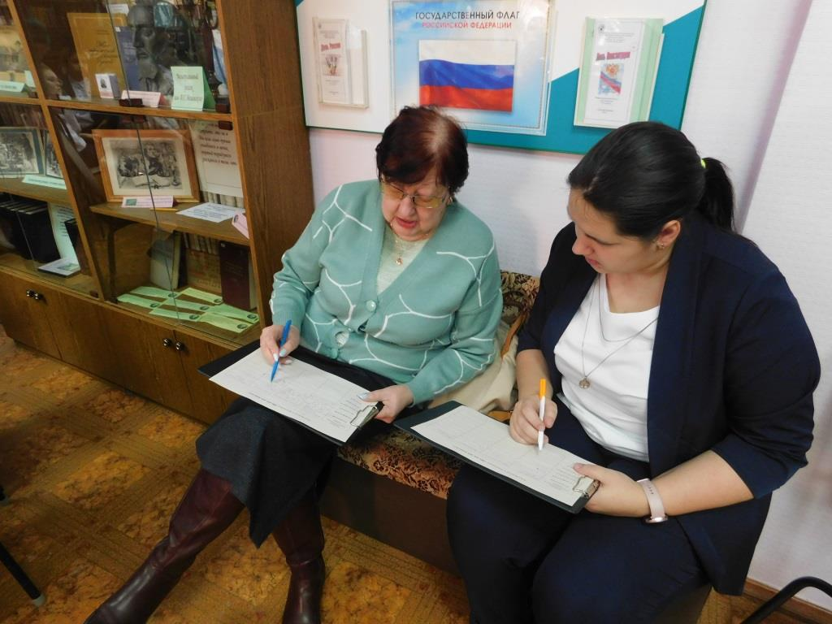

Slide 11
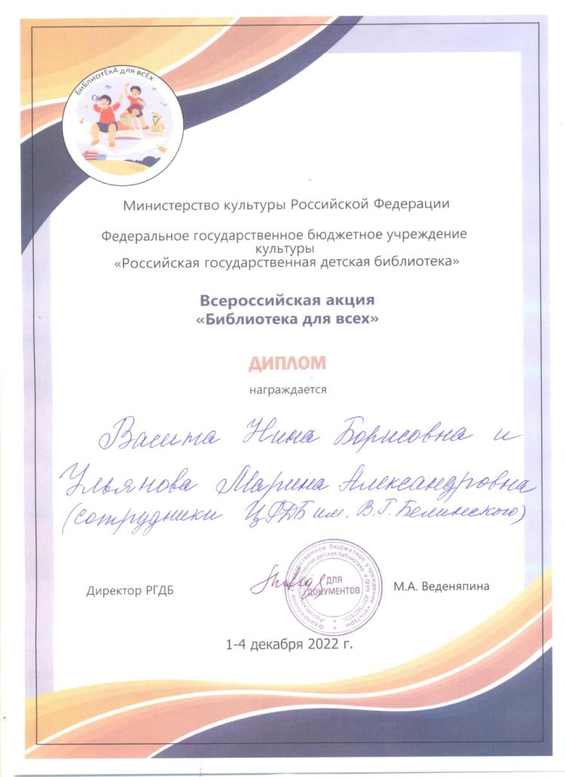

Slide 12
Васина Ниина Борисовна,
Ведущий библиотекарь ЦРДБ им. В.Г. Белинского
МКУК ЦБС Московского района г. Нижний Новгород

